Slide 1

Челябинская область
Государственное бюджетное профессиональное образовательное учреждение
«Симский механический техникум»
Презентация защиты проекта по внедрению бережливых технологий в системе образования
Челябинской области
«Оптимизация процесса систематизации библиотечного фонда ГБПОУ «Симский механический техникум»
Директор
Калинина Анастасия Игоревна
Челябинск -2024 г.

Slide 2
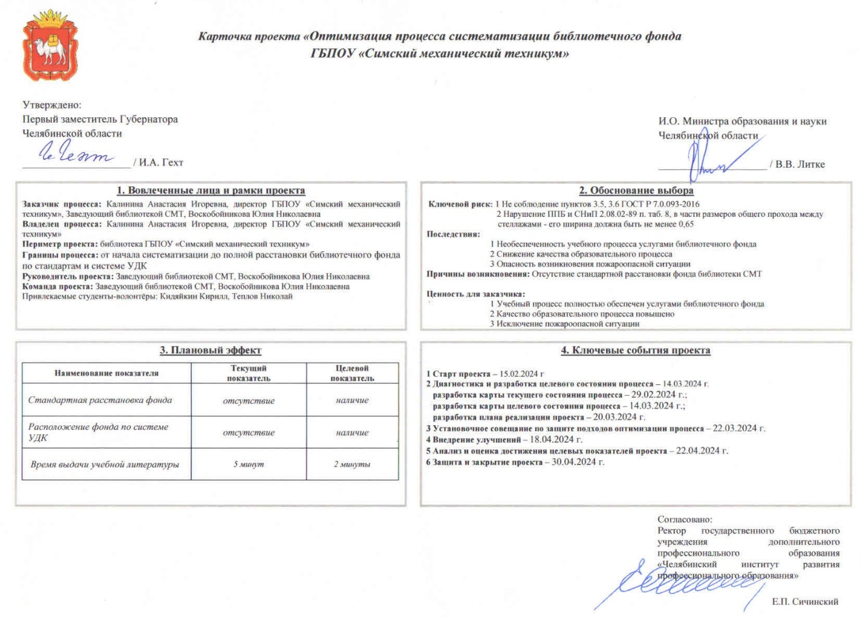
Челябинская область

Slide 3
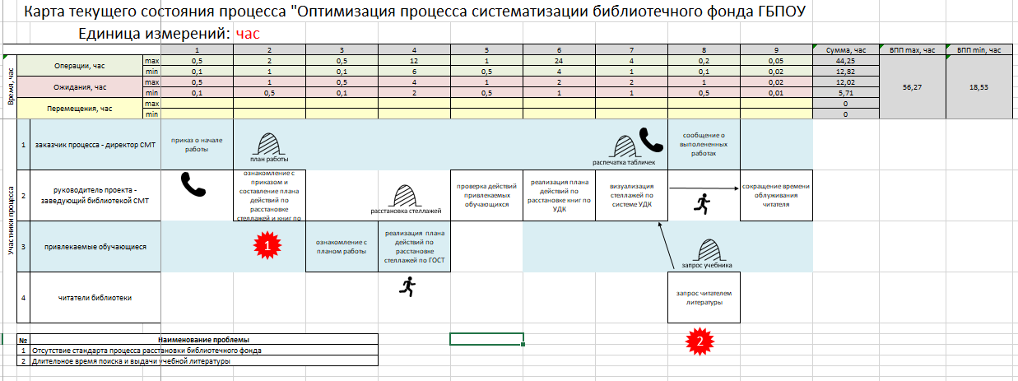
Челябинская область
Карта текущего состояния процесса
«Оптимизация процесса систематизации библиотечного фонда
ГБПОУ «Симский механический техникум»
ПРОБЛЕМЫ:
Время протекания процесса – 56,27 час.
1 Отсутствие стандарта процесса расстановки библиотечного фонда
2 Длительное время поиска и выдачи учебной литературы

Slide 4
Челябинская область
Анализ проблем
проблема | коренная причина | способ решения
1 Отсутствие стандарта процесса расстановки библиотечного фонда | Не соблюдены стандарты УДК и требования ППБ и СНиП 2.08.02-89 | Внедрение в работу библиотеки стандартов УДК и требований ППБ и СНиП 2.08.02-89
2 Длительное время поиска и выдачи учебной литературы | Нет формы подачи заявки читателя и алгоритма поиска и выдачи книг читателю. | Разработка и внедрение в работу форму заявки читателя; обучение читателей работе с каталогами

Slide 5
Челябинская область
Пирамида проблем
Федеральный
уровень
Региональный уровень
Уровень ОО
Проблемы, решение которых требуется
на федеральном уровне – не выявлены
Проблемы, решение которых требуется
на региональном уровне – не выявлены
1 Отсутствие стандарта процесса расстановки библиотечного фонда
2 Длительное время поиска и выдачи учебной литературы
1
2

Slide 6
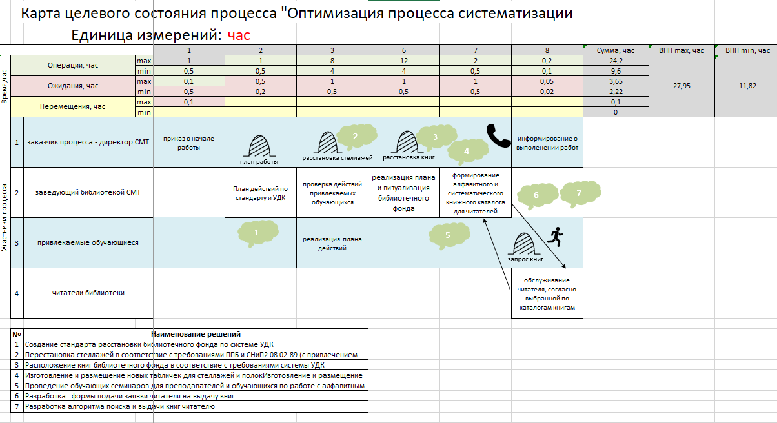
Челябинская область
Карта целевого состояния процесса
«Оптимизация процесса систематизации библиотечного фонда
ГБПОУ «Симский механический техникум»
Время протекания
процесса – 27,95 час.
Предложения по улучшению
1 Создание стандарта расстановки библиотечного фонда по системе УДК
2 Перестановка стеллажей, в соответствие с требованиями ППБ и СНиП2.08.02-89 (с привлечением обучающихся)
3 Расположение книг библиотечного фонда, в соответствие с требованиями системы УДК
4 Изготовление и размещение новых табличек для стеллажей и полок
5 Проведение обучающих семинаров для преподавателей и обучающихся по работе с алфавитным и систематическим каталогами
6 Разработка формы подачи заявки читателя на выдачу книг
7 Разработка алгоритма поиска и выдачи книг читателю

Slide 7
Челябинская область
План реализации проекта
№ | Краткое описание проблемы | № | Мероприятия по решению | Ответственные | Срок | Ожидаемый результат
1 | Отсутствие стандарта процесса расстановки библиотечного фонда | 1.1 | Создание стандарта расстановки библиотечного фонда по системе УДК | Зав. б-кой СМТ, Воскобойникова Юлия Николаевна | 25.03.2024 | Создание и внедрение в работу библиотеки стандарта расстановки библиотечного фонда по системе УДК
 |  | 1.2 | Перестановка стеллажей в соответствие с требованиями ППБ и СНип2.08.02-89 (с привлечением обучающихся) |  | 25.03.2024 | Стандартный порядок расположения стеллажей, увеличение проходов между стендами
 |  | 1.3. | Расположение книг библиотечного фонда в соответствие с требованиями системы УДК |  | 26.03.2024 | Расстановка книг библиотечного фонда по системе УДК
 |  | 1.4 | Изготовление и размещение новых табличек для стеллажей и полок |  | 26.03.2024 | Визуализация библиотечного фонда
2 | Длительное время поиска и выдачи учебной литературы | 2.1 | Проведение обучающих семинаров для преподавателей и обучающихся по работе с алфавитным и систематическим каталогами |  | 25.03.2024-18.04.2024 | Формирование умения у обучающихся работы с каталогами
 |  | 2.2 | Разработка формы подачи заявки читателя на выдачу книг |  | 27.03.2024 | Разработана форма заявки читателя на запрашиваемую литературу
 |  | 2.3 | Разработка алгоритма поиска и выдачи книг читателю |  | 27.03.2024 | Сокращение времени выдачи книг до 2-х минут
3 | Анализ и оценка достижения целевых показателей проекта |  |  |  | Достигнуты целевые показатели: 1 Стандартная расстановка стеллажей. 2 Номенклатура полок по стеллажам. 3 Расстановка полок по системе УДК. 4 Сокращение времени просмотра алфавитного и систематического каталогов читателями до 5 минут. 5 Сокращение времени обслуживания читателя до 2 минут.

Slide 8
Достигнутые результаты (было и стало)
Челябинская область
Время протекания процесса:
БЫЛО:
56,27 час.
1 Отсутствие стандартной расстановки фонда библиотеки СМТ
2 Отсутствие расположения фонда библиотеки по системе УДК
3 Время выдачи учебной литературы – 5 минут
СТАЛО:
27,95 час.
1 Наличие стандартной расстановки фонда библиотеки СМТ
2 Наличие расположения фонда библиотеки по системе УДК
3 Время выдачи учебной литературы – 2 минуты
ЭКОНОМИЯ ВРЕМЕНИ:
28,32 час., что составляет 50,3 %
СНИЖЕНИЕ ВРЕМЕННЫХ ПОТЕРЬ ЗА СЧЕТ
1 оптимизации и разграничения зоны ответственности и деятельности участников процесса;
2 скорость и качество обслуживания читателей за счёт разработки и внедрения «Карточки запроса книг из фонда библиотеки СМТ»

Slide 9
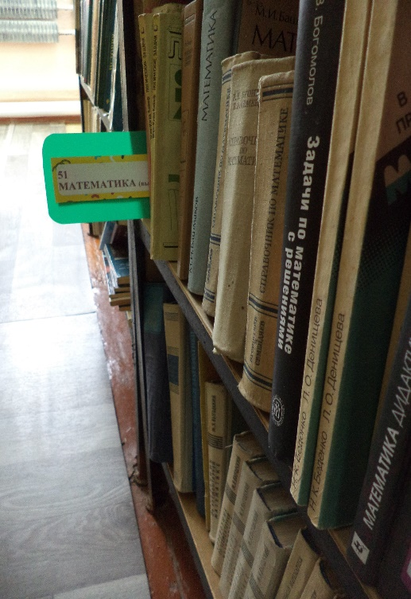
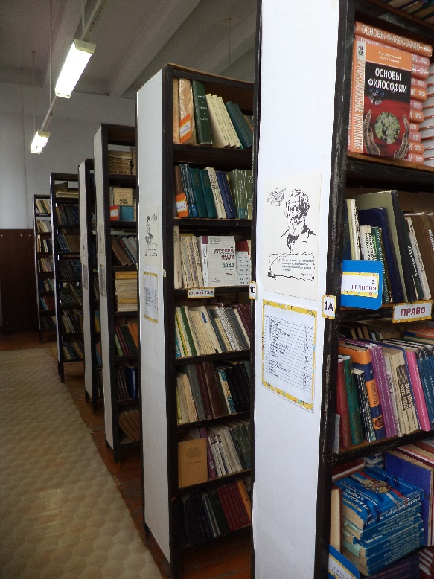
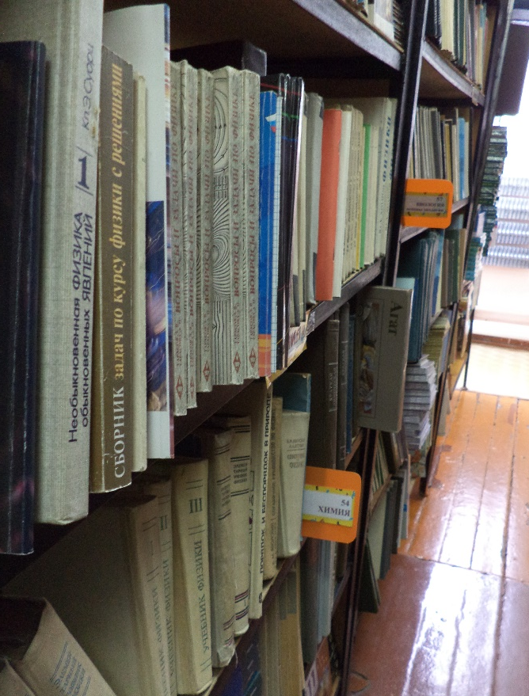
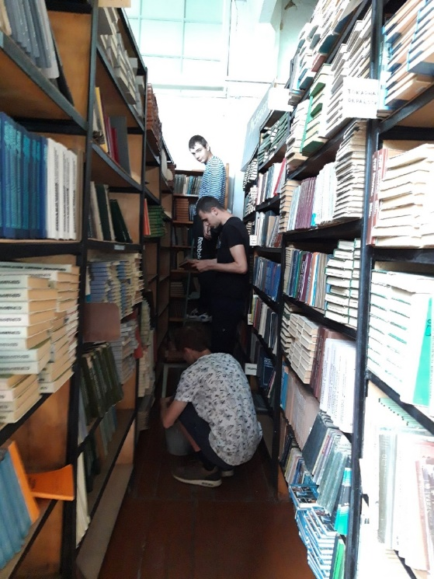
Челябинская область
Выполнение плана реализации проекта
1 Создание и внедрение в работу библиотеки стандарта расстановки библиотечного фонда по системе УДК
1 Перестановка стеллажей в стандартном порядке, с увеличением проходов между стеллажами, в соответствие с требованиями ППБ и СНиП 2.08.02-89 (с привлечением обучающихся)

Slide 10
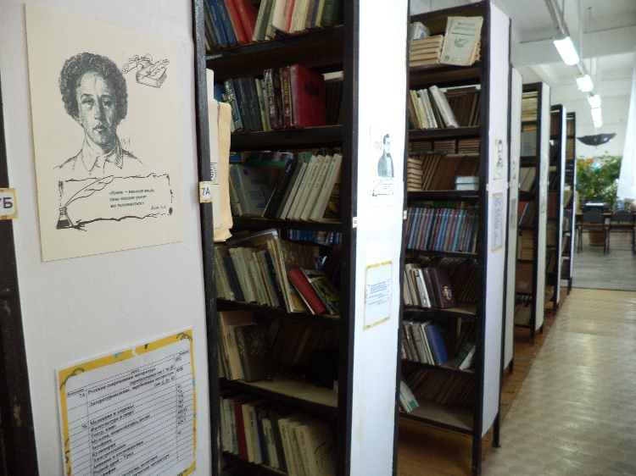
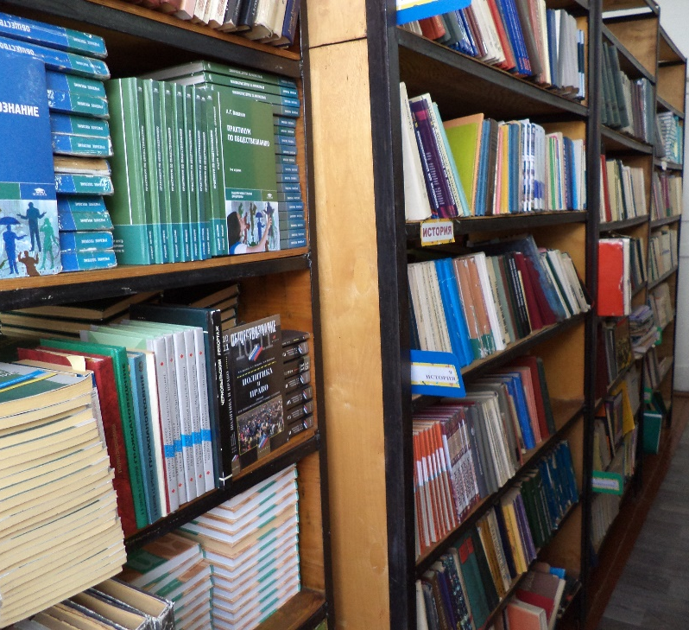
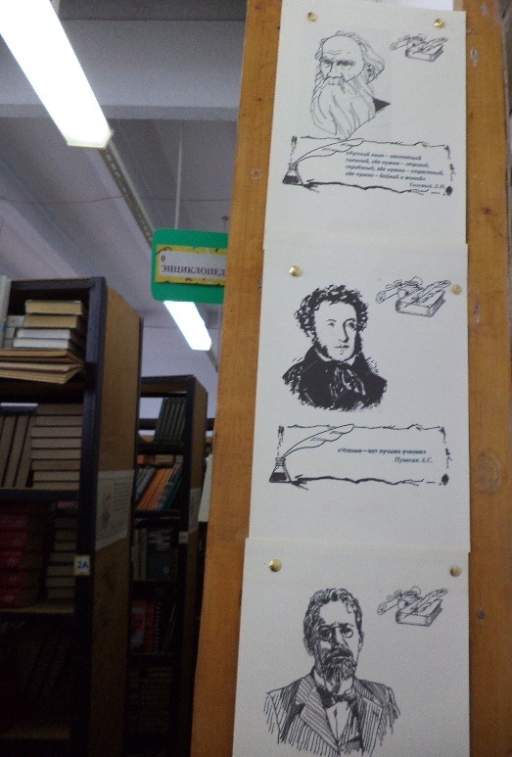
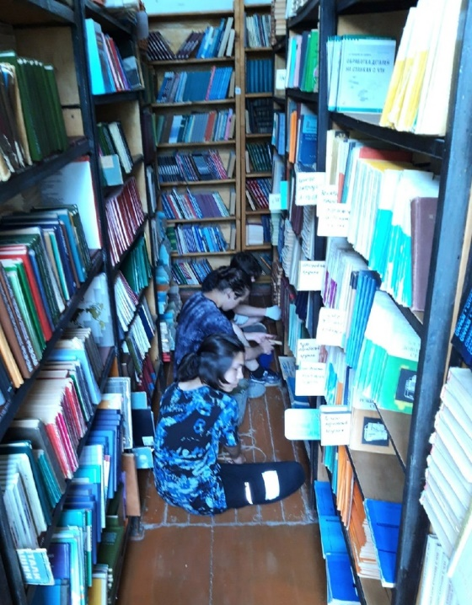
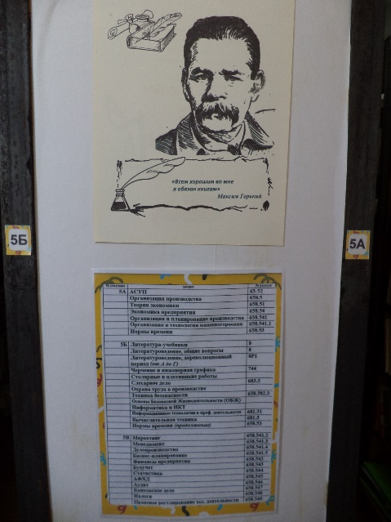
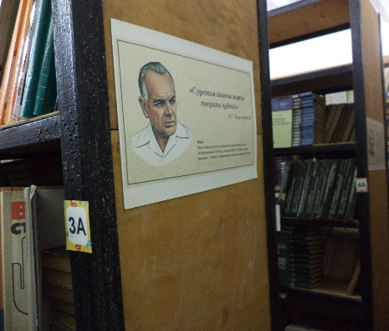
Челябинская область
Выполнение плана реализации проекта
3 Расположение (расстановка) книг библиотечного фонда, в соответствие с требованиями системы УДК (с привлечением обучающихся)
4 Визуализация фонда библиотеки СМТ

Slide 11
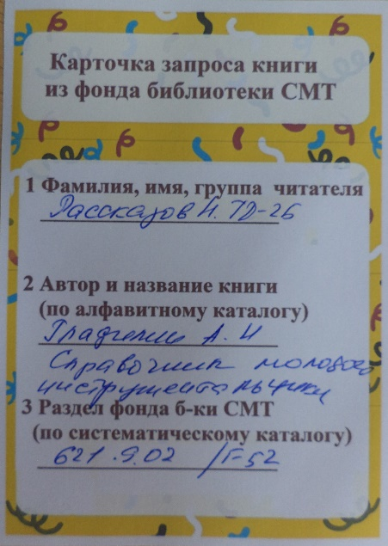
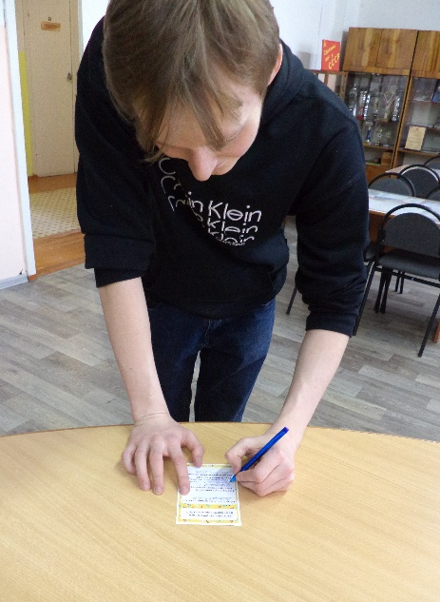
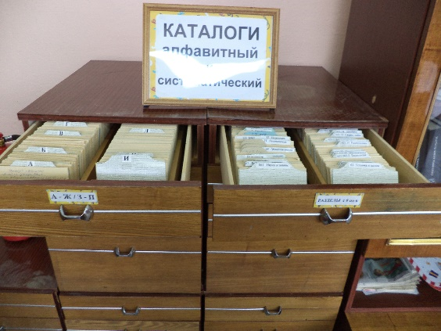
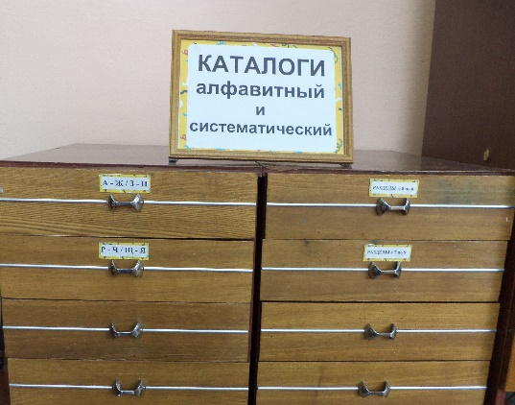
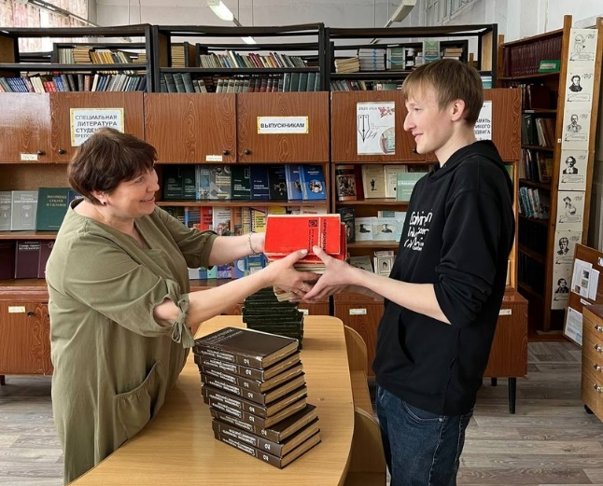
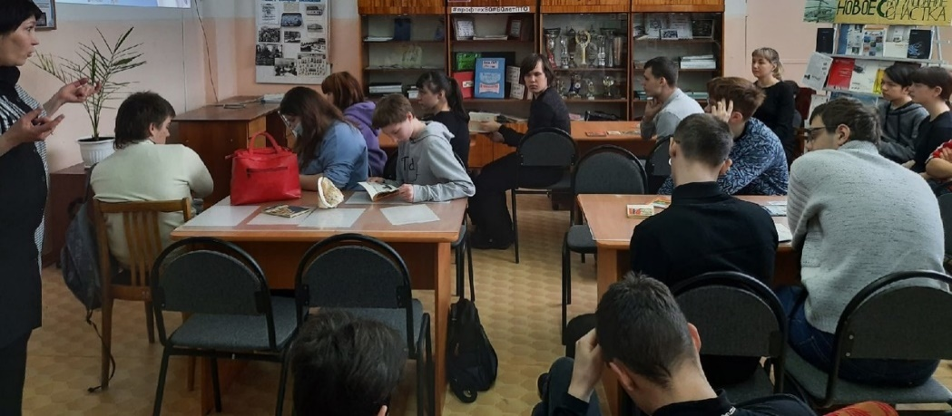
Челябинская область
Выполнение плана реализации проекта
5 Разработка формы подачи заявки читателя, и алгоритма поиска и выдачи книг читателю
6 Проведение обучающих семинаров для читателей библиотеки СМТ по работе с алфавитным и систематическим каталогам

Slide 12
Челябинская область
Результаты реализации проекта
Достигнуты целевые показатели:
1 Стандартная расстановка стеллажей;
2 Визуализация библиотечного фонда;
3 Сокращение времени просмотра алфавитного и систематического каталогов до 5 минут;
4 Сокращение времени обслуживания читателя библиотеки до 2 минут.
Значение:
1 Учебный процесс полностью обеспечен услугами библиотечного фонда
2 Повышение качества образовательного процесса
3 Исключение пожароопасной ситуации в библиотеке
Полученный эффект:
1 Сокращение времени выдачи учебной литературы
2 Произошло сокращение временных затрат и оптимизации процесса систематизации библиотечного фонда от 57,27 час. до 27,95 час.

Slide 13
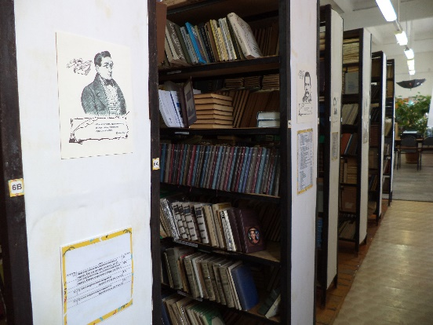
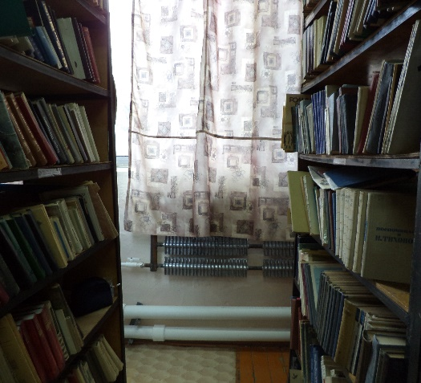

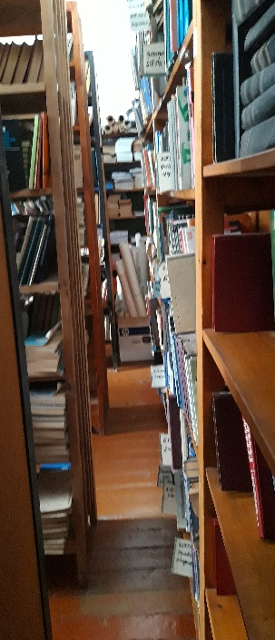
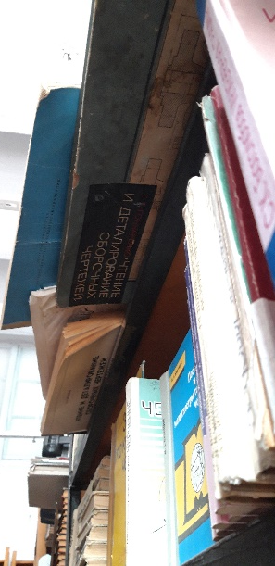
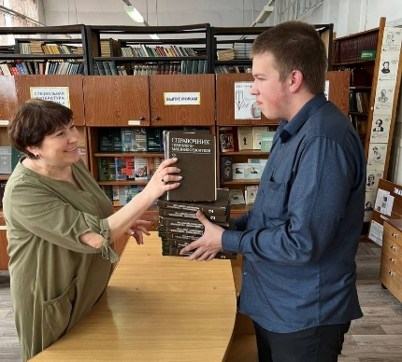
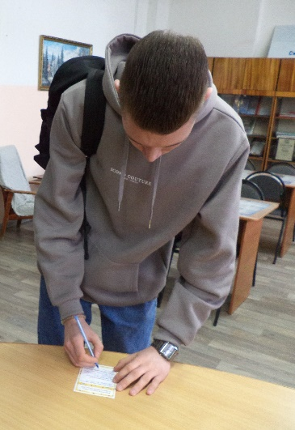
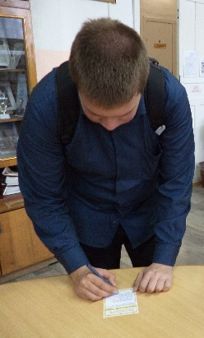
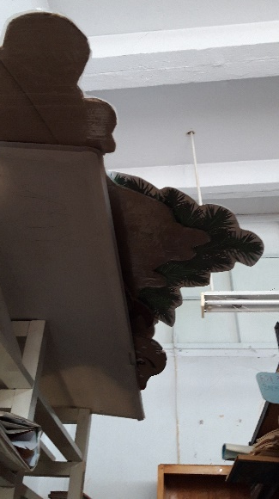
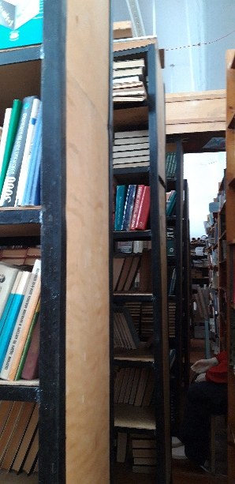
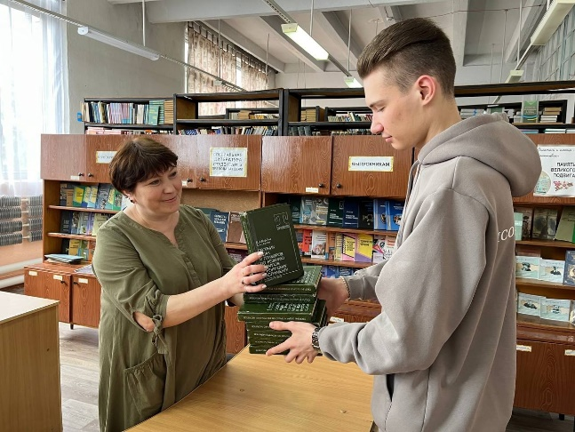
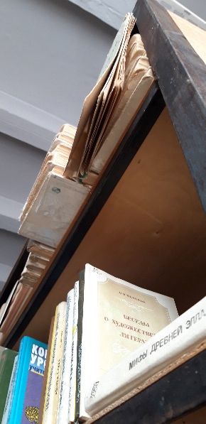
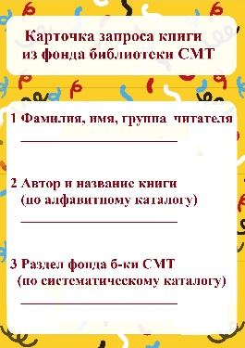
Челябинская область
ФОТО до
ФОТО после

Slide 14
Стандарт реализации процесса (алгоритм)
«Оптимизация процесса систематизации библиотечного фонда ГБПОУ «Симский механический техникум»
Челябинская область
1 Получение приказа о начале работы, разработка плана действий, согласно требований УДК и пунктов ППБ и СНиП 2.08.02-89
5 Обслуживание читателя, согласно выбранной книге по каталогам и указанной в «Карточке запроса». Информирование о выполнении работ
2 Реализация плана действий по расстановке стеллажей с привлечением обучающихся, проверка их действий
3 Реализация плана действий по расстановке книг библиотечного фонда с привлечением обучающихся, проверка их действий
4 Реализация плана действий по визуализации библиотечного фонда, и, формированию алфавитного и систематического каталогов для читателей

Slide 15
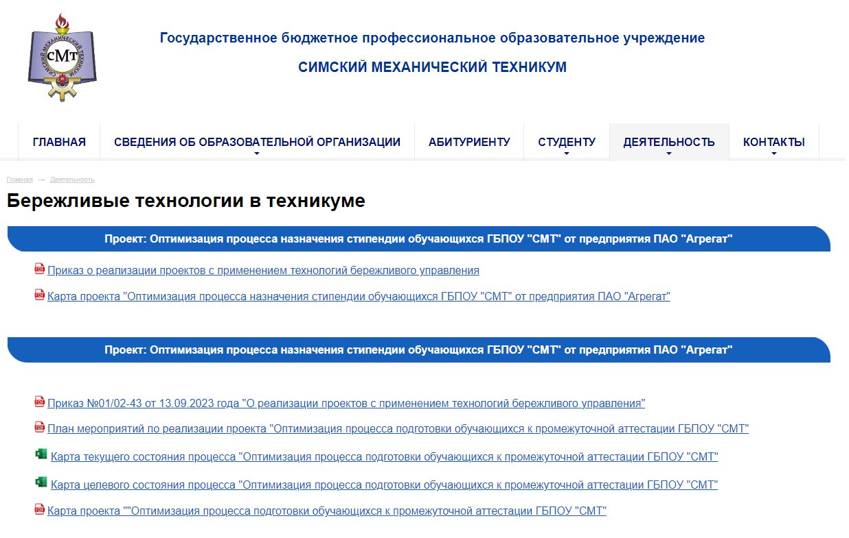
«Оптимизация процесса систематизации библиотечного фонда
ГБПОУ «Симский механический техникум»
Челябинская область
Ссылка на сайт ОО (вкладка Бережливое образование)
https://smtspo.ru/deyatelnost/berezhlivye-tekhnologii-v-tekhnikume/

